Slide 1
SVD
特征值
奇异值

Slide 2
Netflix Prize背景介绍
目标：
悬赏100万美元，将Netflix的推荐算法预测准确度提高10%。
数据结构：
用户ID、电影名称、日期、分数（1-5之间的整数）
训练数据：
48万用户对两万部电影的上亿条评分
包括一个与测试数据集分布相同的probe数据集，包含06年附近140多万条的数据点，每个用户至少对9部电影进行了打分，服从正态分布。
测试数据：
280万个数据点（隐藏的，参赛选手不能获得，并且参赛选手自己也不能获得自己模型作用在测试数据集上的最终效果）
评测标准：均方误差根
CineMatch精度：0.951

Slide 3
数据示例1

Slide 4
数据示例2
黄色数据点代表probe数据集，用于参赛选手自己做测试用
蓝色数据点代表最终的测试数据，对参赛的人来说是隐藏的
 | movie1 | movie2 | movie3 | movie4 | movie5 | movie6 | movie7 | movie8 | movie9 | movie10
user1 | 1 | 2 | 1 | 2 | 4 | 4 | 2 | 2 | 3 | 1
user2 | 2 | 2 | 1 | 1 | 1 | 1 | 1 | 3 | 2 | 1
user3 | 1 | 2 | 2 | 2 | 3 | 4 | 1 | 1 | 2 | 2
user4 | 2 | 4 | 3 | 1 | 1 | 3 | 3 | 1 | 1 | 4
user5 | 4 | 1 | 1 | 2 | 1 | 3 | 2 | 3 | 4 | 4
user6 | 4 | 1 | 3 | 3 | 2 | 3 | 4 | 4 | 4 | 4
user7 | 1 | 4 | 4 | 4 | 2 | 1 | 1 | 1 | 2 | 4
user8 | 3 | 1 | 4 | 2 | 2 | 1 | 2 | 2 | 3 | 1
user9 | 2 | 2 | 1 | 2 | 3 | 4 | 4 | 4 | 1 | 1
user10 | 4 | 3 | 3 | 2 | 2 | 4 | 2 | 1 | 2 | 3

Slide 5
矩阵运算（1）

Slide 6
矩阵运算（2）
m×n
m×m
n×m
m×n
n×m
n×n

Slide 7
矩阵运算（3）

Slide 8
线性空间
线性空间：“客观”存在的一种空间，对加法和数乘具有封闭性。
向量：既有大小又有方向的量，同时没有起点
线性空间的基：描述空间内向量的一组“特殊”的向量，空间内的所有向量都能被一组基的线性组合表示。
举例：直线就是一维的线性空间，平面就是二维线性空间，三维立体空间就是三维线性空间。

Slide 9
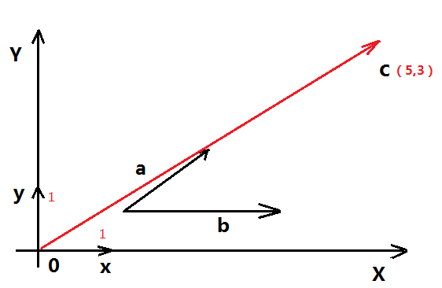
线性空间的基
基实际就是一组人为规定的参照物，用来描述空间内的其他向量
x=(1,0), y=(0,1), c(5,3)=5x+3y, 则c在基x，y下的坐标为(5,3);
a=(1.5,1.5), b=(2,0), c=(5,3)=2a+b, 则c基a，b下的坐标为(2,1);

Slide 10
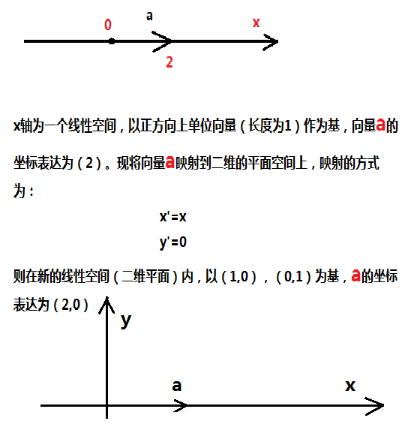
线性映射&线性变换
空间内的线性映射称之为线性变换。

Slide 11
线性变换的矩阵表示

Slide 12
线性变换
对应矩阵A
二维空间上，对(x,y)做变换：

Slide 13
求解特征值

Slide 14
求解特征向量

Slide 15
特征值的几何意义（1）

Slide 16
特征值的几何意义（2）

Slide 17
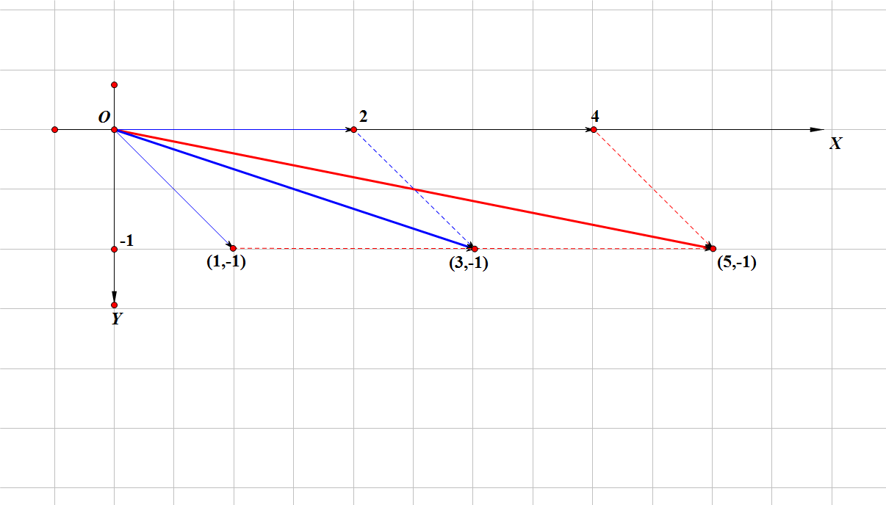
特征值的几何意义（3）

Slide 18
对角化变换（特征值分解）
如果线性变换的特征向量可以构成线性空间的一组基，那么有
表示线性变换（矩阵）可以由其特征根和特征向量还原

Slide 19
方阵还原
矩阵维度相当大时，可以用对角化变化的方法来逼近矩阵：
特征向量：矩阵的特征
特征值：各特征所占的权重

Slide 20
思考1
特征值分解使用条件有限，仅适用于方阵，且要求是实对称矩阵。
试想：如果需要分析的矩阵不是方阵（事实经常如此），该怎样处理呢？

Slide 21
SVD简介
SVD：奇异值分解
SVD可以看做是特征值分解的一种推广，或者说特征值分解可以看作是SVD的一种特例。当矩阵不是方阵时同样适用，应用很广。

Slide 22
SVD分解(1)
左奇异向量
右奇异向量
非零奇异值，从大到小依次排序

Slide 23
SVD分解(2)
奇异值从大到小依次排序

Slide 24
SVD分解(3)
奇异值从大到小依次排序

Slide 25
SVD算法解析
奇异值从大到小依次排序
可以看作是矩阵A的“平方”，而奇异值又是A“平方”阵的特征根的开方，因此奇异值可以看作是矩阵A的“伪特征向量”，左奇异向量可以看作矩阵A的“行特征向量”，右奇异向量可以看作是矩阵A的“列特征向量”。

Slide 26
SVD矩阵近似（1）
奇异值从大到小依次排序

Slide 27
SVD矩阵近似（2）

Slide 28
SVD应用—推荐算法
会员 |  | 电影
 |  | 喜剧 |  |  |  | 恐怖
偏好 | ID | 宿醉 | 东成西就 | 大话西游 | 八星报喜 | 午夜凶铃 | 咒怨 | 林中小屋 | 寂静岭
喜剧 | 至尊宝 | 4 | 4 | 5 | 5 | 2 | 3 | 2 | 3.75
 | 小小宝 | 5 | 5 | 5 | 4 | 2 | 2 | 3 | 1
 | 流氓兔 | 5 | 4 | 4 | 5 | 2 | 3 | 1 | 2
 | 霹*雳 | 5 | 4 | 5 | 5 | 3 | 2 | 1 | 2
 | 中原不败 | 4 | 5 | 5 | 4 | 2 | 1 | 3 | 2
恐怖 | 魂飞魄散 | 1 | 2 | 3 | 2 | 5 | 3.875 | 5 | 5
 | 荒村少年 | 3 | 1 | 2 | 2 | 4 | 5 | 4 | 4
 | 憨豆豆 | 2 | 1 | 3 | 2 | 4 | 5 | 4 | 5
 | 怪大叔 | 2 | 2 | 3 | 1 | 5 | 5 | 5 | 4
 | 美味僵尸 | 1 | 3 | 2 | 1 | 4 | 5 | 4 | 5

Slide 29
SVD——矩阵变换
4 | 5 | 5 | 5 | 4 | 1 | 3 | 2 | 2 | 1
4 | 5 | 4 | 4 | 5 | 2 | 1 | 1 | 2 | 3
5 | 5 | 4 | 5 | 5 | 3 | 2 | 3 | 3 | 2
5 | 4 | 5 | 5 | 4 | 2 | 2 | 2 | 1 | 1
2 | 2 | 2 | 3 | 2 | 5 | 4 | 4 | 5 | 4
3 | 2 | 3 | 2 | 1 | 3.875 | 5 | 5 | 5 | 5
2 | 3 | 1 | 1 | 3 | 5 | 4 | 4 | 5 | 4
3.75 | 1 | 2 | 2 | 2 | 5 | 4 | 5 | 4 | 5
4 | 4 | 5 | 5 | 2 | 3 | 2 | 3.75
5 | 5 | 5 | 4 | 2 | 2 | 3 | 1
5 | 4 | 4 | 5 | 2 | 3 | 1 | 2
5 | 4 | 5 | 5 | 3 | 2 | 1 | 2
4 | 5 | 5 | 4 | 2 | 1 | 3 | 2
1 | 2 | 3 | 2 | 5 | 3.875 | 5 | 5
3 | 1 | 2 | 2 | 4 | 5 | 4 | 4
2 | 1 | 3 | 2 | 4 | 5 | 4 | 5
2 | 2 | 3 | 1 | 5 | 5 | 5 | 4
1 | 3 | 2 | 1 | 4 | 5 | 4 | 5
126 | 115 | 133 | 121 | 90 | 95 | 84 | 88
115 | 117 | 129 | 113 | 88 | 90 | 86 | 88
133 | 129 | 151 | 131 | 111 | 114 | 107 | 112
121 | 113 | 131 | 121 | 86 | 90 | 79 | 88
90 | 88 | 111 | 86 | 123 | 128 | 119 | 125
95 | 90 | 114 | 90 | 128 | 142 | 124 | 135
84 | 86 | 107 | 79 | 119 | 124 | 122 | 122
88 | 88 | 112 | 88 | 125 | 135 | 122 | 134

Slide 30
SVD——求奇异值
由于奇异值（特征的权重）下降的速度非常快，表明矩阵的信息量集中分布在前几个较大的特征值中，本例中提取前2个特征。

Slide 31
SVD——右奇异向量解析
影片类型 | 片名 | 特征1（29.7） | 特征2（11.4） | 得分均值
喜剧 | 宿醉 | 0.34 | 0.39 | 3.20
 | 东成西就 | 0.33 | 0.34 | 3.10
 | 大话西游 | 0.40 | 0.29 | 3.70
 | 八星报喜 | 0.33 | 0.40 | 3.10
恐怖 | 午夜凶铃 | 0.35 | -0.31 | 3.30
 | 咒怨 | 0.37 | -0.37 | 3.49
 | 林中小屋 | 0.34 | -0.34 | 3.20
 | 寂静岭 | 0.36 | -0.37 | 3.38
可以看作电影的本身的精彩程度的特征
可以看做有关电影影片类型的特征

Slide 32
SVD——左奇异向量解析
偏好 | ID | 特征1（29.7） | 特征2（11.4） | 打分平均值
喜剧 | 至尊宝 | 0.34 | 0.23 | 3.59
 | 小小宝 | 0.32 | 0.34 | 3.38
 | 流氓兔 | 0.31 | 0.32 | 3.25
 | 霹*雳 | 0.32 | 0.35 | 3.38
 | 中原不败 | 0.31 | 0.31 | 3.25
恐怖 | 魂飞魄散 | 0.32 | -0.33 | 3.36
 | 荒村少年 | 0.30 | -0.27 | 3.13
 | 憨豆豆 | 0.31 | -0.31 | 3.25
 | 怪大叔 | 0.32 | -0.34 | 3.38
 | 美味僵尸 | 0.30 | -0.34 | 3.13
可以看做是会员的打分习惯特征
可看做是会员对影片类型偏好的特征

Slide 33
SVD——模型打分（1）
东成西就
大话西游
八星报喜
午夜凶铃
林中小屋
至尊宝 | 0.34 | 0.23
小小宝 | 0.32 | 0.34
流氓兔 | 0.31 | 0.32
霹*雳 | 0.32 | 0.35
中原不败 | 0.31 | 0.31
魂飞魄散 | 0.32 | -0.33
荒村少年 | 0.30 | -0.27
憨豆豆 | 0.31 | -0.31
怪大叔 | 0.32 | -0.34
美味僵尸 | 0.30 | -0.34
寂静岭
宿醉
咒怨
·
·
0.34 | 0.33 | 0.40 | 0.33 | 0.35 | 0.37 | 0.34 | 0.36
0.39 | 0.34 | 0.29 | 0.40 | -0.31 | -0.37 | -0.34 | -0.37
29.7
 | 11.4
各部分得分权重
影片类型适应度得分得分
影片相对客观分数
计算至尊宝对《寂静岭》的评分

Slide 34
SVD——模型打分（2）
东成西就
大话西游
八星报喜
午夜凶铃
林中小屋
至尊宝 | 0.34 | 0.23
小小宝 | 0.32 | 0.34
流氓兔 | 0.31 | 0.32
霹*雳 | 0.32 | 0.35
中原不败 | 0.31 | 0.31
魂飞魄散 | 0.32 | -0.33
荒村少年 | 0.30 | -0.27
憨豆豆 | 0.31 | -0.31
怪大叔 | 0.32 | -0.34
美味僵尸 | 0.30 | -0.34
寂静岭
宿醉
咒怨
·
·
0.34 | 0.33 | 0.40 | 0.33 | 0.35 | 0.37 | 0.34 | 0.36
0.39 | 0.34 | 0.29 | 0.40 | -0.31 | -0.37 | -0.34 | -0.37
29.7
 | 11.4
各部分得分权重
影片类型适应度得分得分
影片相对客观分数
计算魂飞魄散对《咒怨》的评分

Slide 35
SVD结果简要测评
至尊宝的观影历史显示其对喜剧类的电影评分较高，对恐怖电影普遍评分较低，因此可以推测他应该是不喜欢看《寂静岭》的，模型给出的打分为2.6，与实际情况是相符的。
魂飞魄散的观影历史显示其对恐怖类的电影评分较高，对喜剧电影普遍评分较低，因此可以推测他应该是很喜欢看《寂静岭》的，模型给出的打分为4.9，与实际情况是相符的。
偏好 | ID | 宿醉 | 东成西就 | 大话西游 | 八星报喜 | 午夜凶铃 | 咒怨 | 林中小屋 | 寂静岭
喜剧 | 至尊宝 | 4 | 4 | 5 | 5 | 2 | 3 | 2 | 2.6
恐怖 | 魂飞魄散 | 1 | 2 | 3 | 2 | 5 | 4.9 | 5 | 5

